Slide 1
Stress herkenning m.B.v. biometrische data
(50% presentatie)
Student: Rhea Hau, peer: Juno Verweerd

Slide 2
hoofdvragen en deelvragen
Hoofdvraag: Hoe ziet een algoritme eruit dat, op basis van voldoende biometrische data, stress bij de gebruiker kan detecteren?
Deelvraag 1: Welke biometrische data is er nodig om stress te herkennen?
Deelvraag 2: Welke sensoren zijn er nodig om deze biometrische data te kunnen meten?
Deelvraag 3: Wat voor classificatie algoritme (naive bayes, decision tree, neural network) is geschikt om stress te detecteren met de genoemde biometrische data?

Slide 3
literatuur resultaAT
Veel cortisol (stress hormoon), hoge bloeddruk, veel zweten, versnelde hartslag en ademhaling, EEG (hersenacitiviteit), EMG (elektrische spierspanning) zijn de kenmerken van stress.
Indicatie om stress te leren herkennen is het nodig om feedback te vragen van de gebruiker.
Vrijwel elke artikel noemt de variabiliteit van de hartslag. Hierbij wordt er veel gekeken naar de frequentie.
Notes:
omdat de kenmerken van stress voor iedereen anders zijn, is er geen vaste stelregel te geven om stress te detecteren. De feedback houdt in of de gebruiker de stress ervaart.

Slide 4
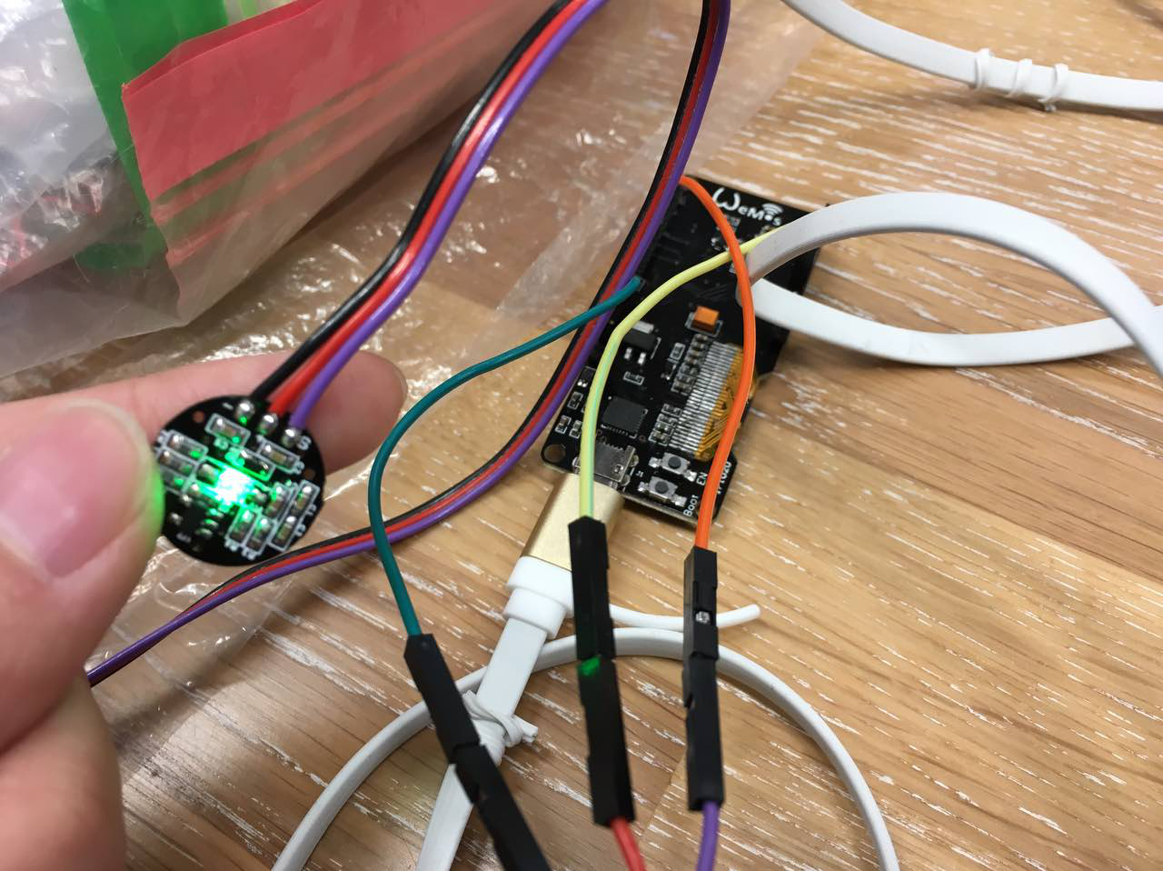
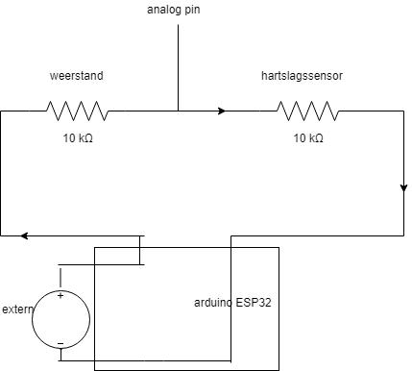
pulse sensor

Slide 5
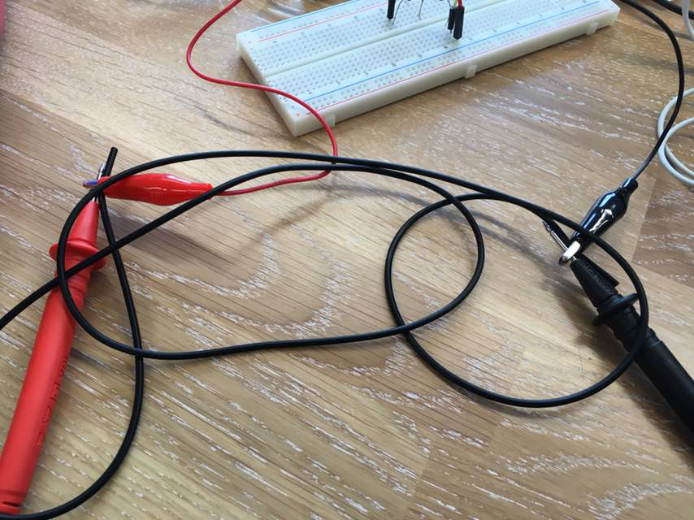
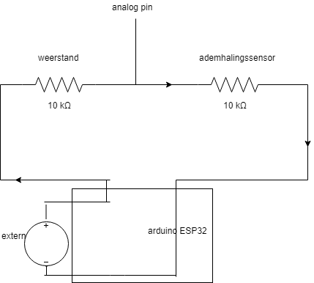
breathing sensor

Slide 6
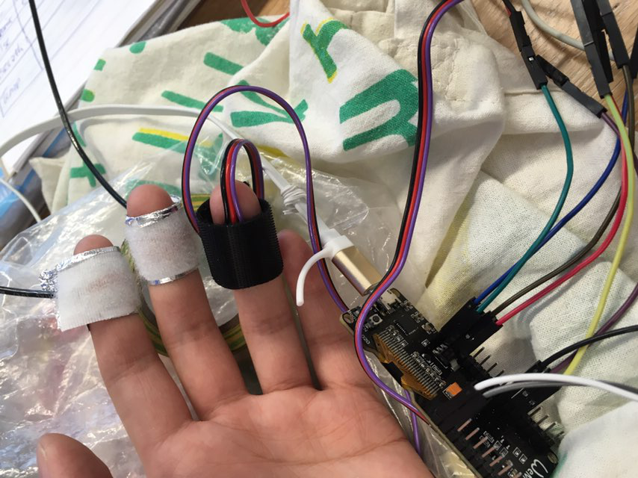
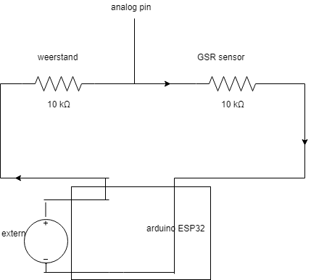
gsr sensor

Slide 7
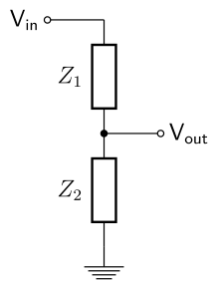
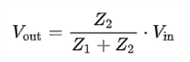
Spanningsdeler
Z1 = weerstand
Z2 = sensor

Slide 8
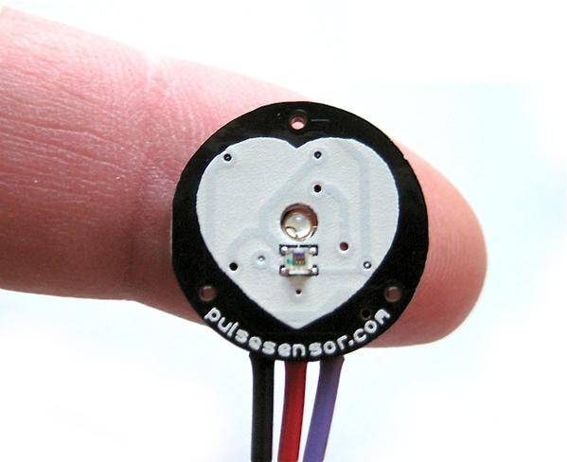

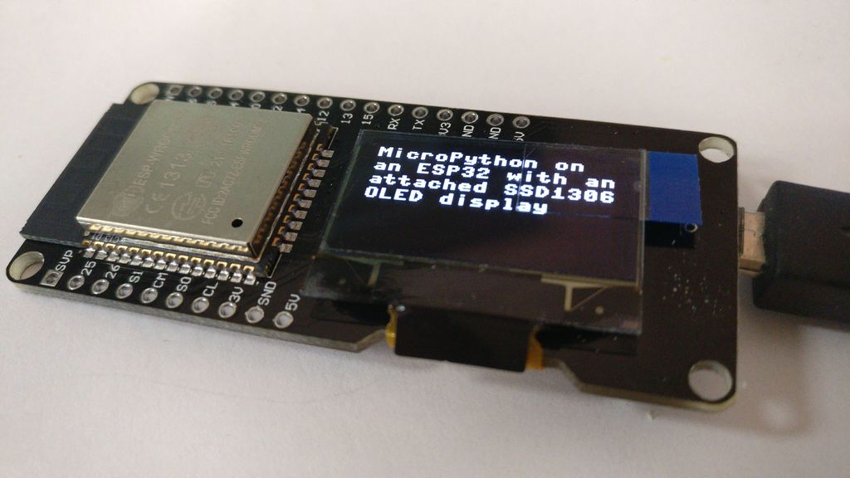
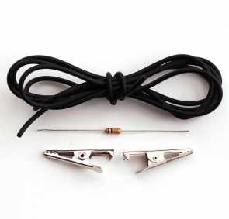
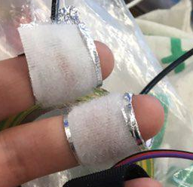

software op ESP32

Slide 9
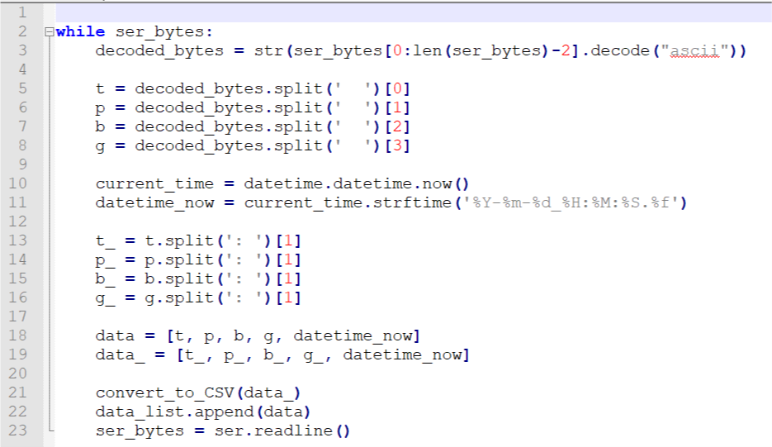
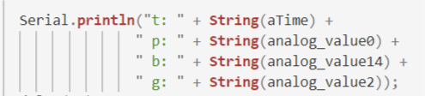
software op pc

Slide 10
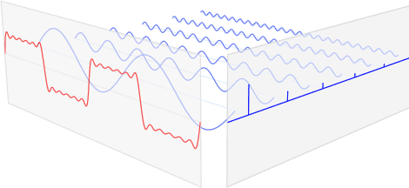
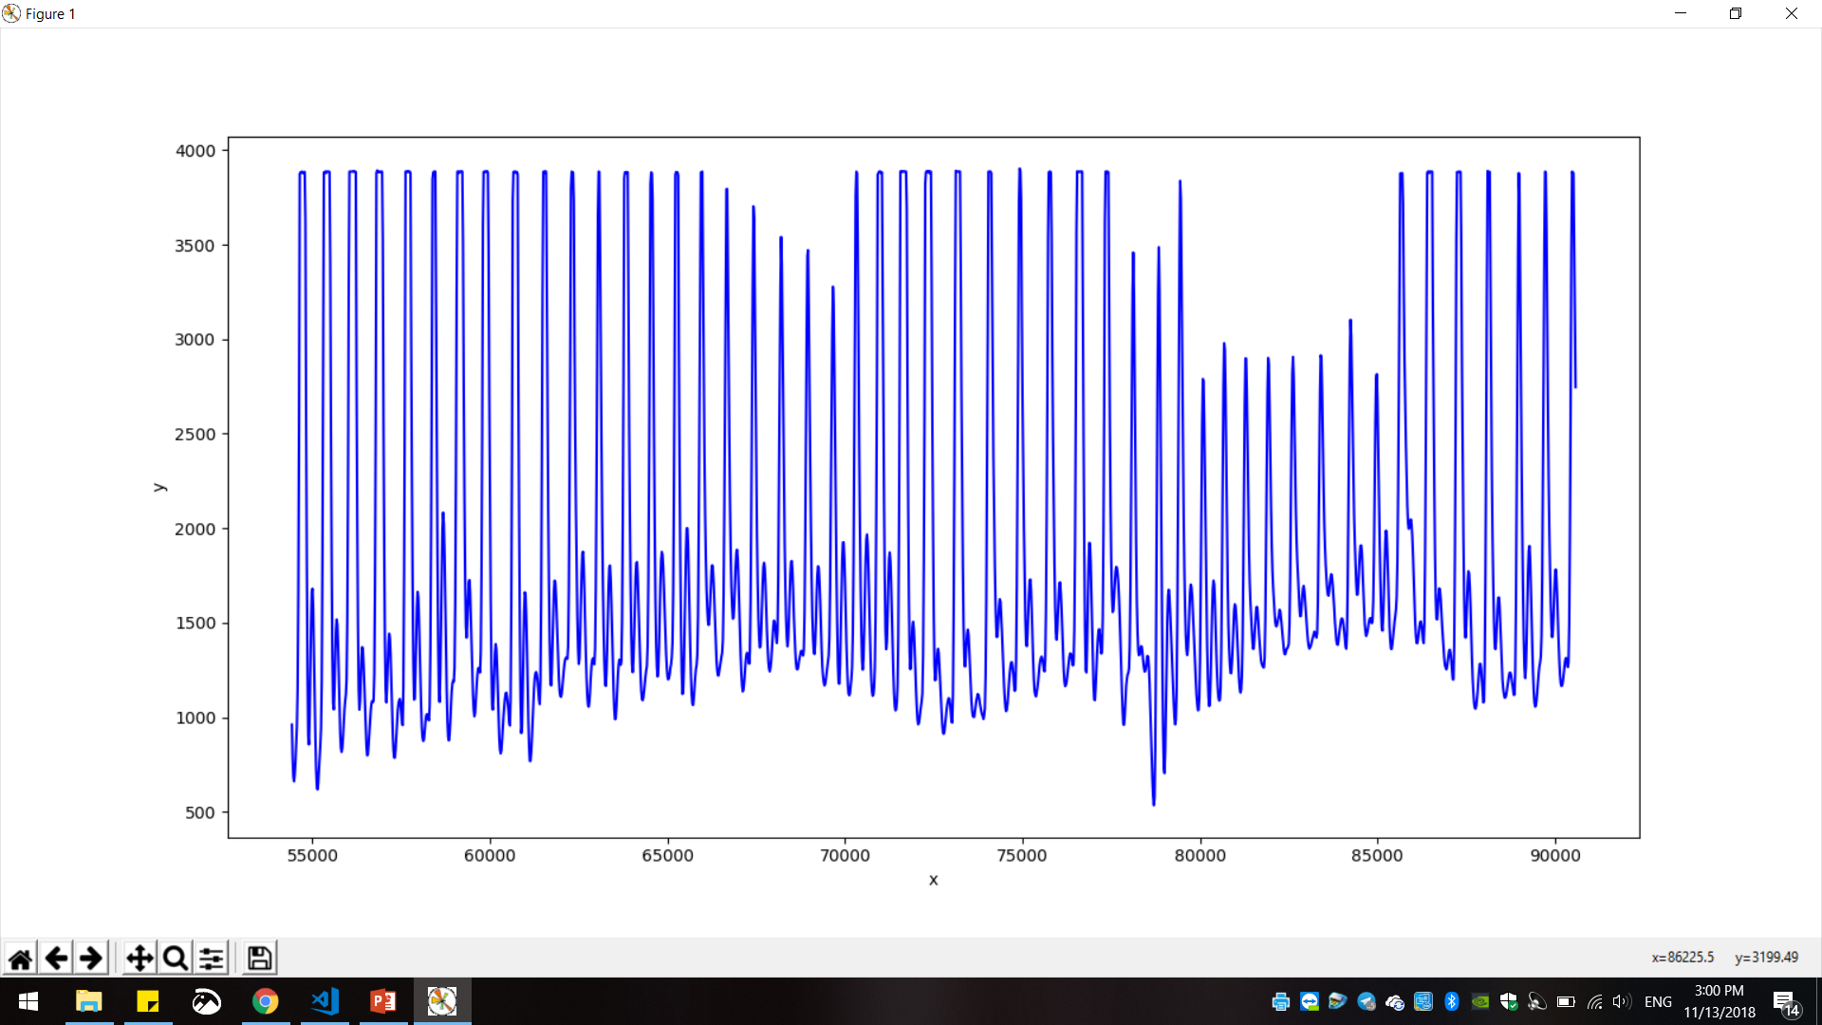
fourier transformatie
Notes:
Optelling van de aantal golven
Ik heb de frequentie nodig dus fourier transformatie

Slide 11
Tot nu gedaan
Planning gemaakt
Logboek bijgehouden incl. uren
Scrum backlog gemaakt
Scriptie bijgehouden
Testrapporten geschreven
Onderzoek artikelen doorgenomen.
Ontwerp voor de aansluitingen en de data transport gemaakt.
Sensoren gekocht, getest op hardware en aangesloten aan Arduino voor de metingen.
Software geschreven voor ESP32 in CPP.
Software geschreven voor PC in PYTHON.
Data verzameld van de sensoren en opgeslagen in zowel JSON en CSV files.
Software geschreven om grafiek te tekenen.
Presentatie gegeven aan collega’s bij ATOS.

Slide 12
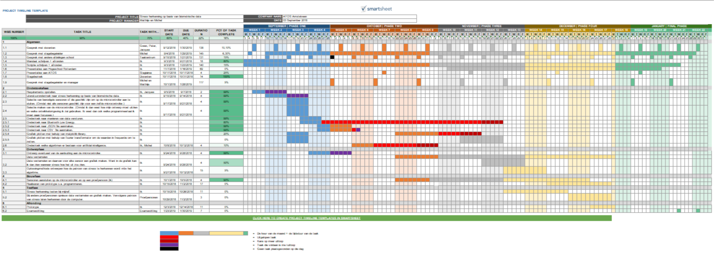
planning vervolg

Slide 13
Vijf competenties
Beheren
Analyseren
Ontwerpen
Adviseren
Realiseren
Logboek, planning, Git
Onderzoek sensoren, data, stress, classificatie algoritme
Aansluitingen van de sensoren, data versturen, het geheel
Documentaties, scriptie
Code, prototype

